Slide 1

2020년도 1학기
사이버보안 캡스톤 디자인
Needless of 필적 감정사
1771456 고 수 정
1771474 주 상 우
1593064 최 현 우

Slide 2


CONTENTS
01
02
03
주제 선정 배경
문제점
프로젝트 목표
프로그램 동작 과정
모델 구조
데이터 셋
프로그램 구현 결과
모델 학습 및 테스트 결과

Slide 3
01
주제 선정 배경

Slide 4
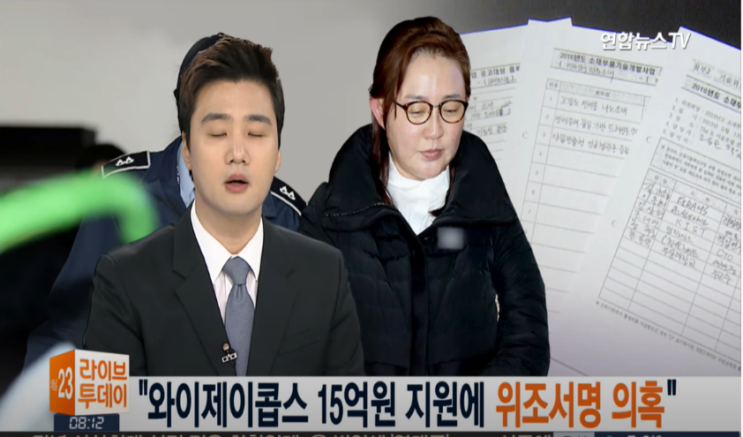
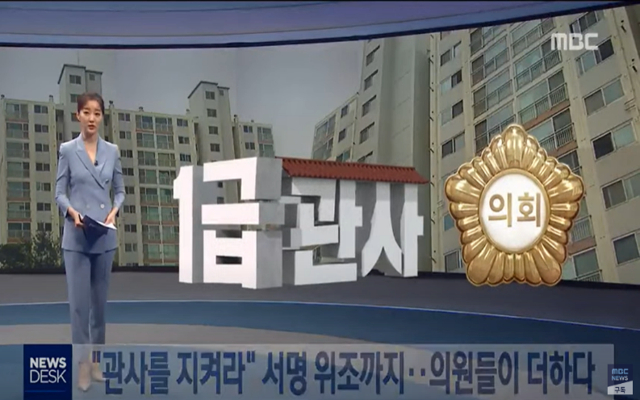
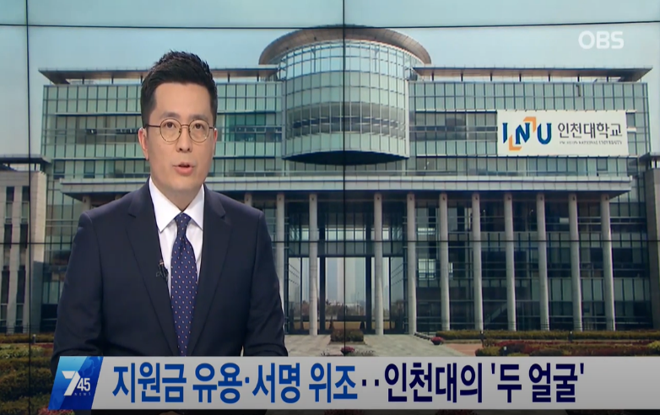
01 주제 선정 배경
문제점
위조 서명으로 인한 의혹이 최근에도 끊이지 않고 있음
성형외과 원장이 공문서에 위조 서명 의혹 제기
시 의회 의장이 의원들의 서명을 대리 서명 의혹 제기
학교 측이 학생 서명을 위조했다는 의혹 제기
연합뉴스
2017. 2. 22
MBC
2019. 7. 11
OBS
2019. 10. 18

Slide 5

01 주제 선정 배경
프로젝트 목표
보안성
01
단시간에 위∙변조 판별가능
오류 확률을 최소화한CNN모델 활용
해결 방안
정확성
02
03
편의성
다양한 위∙변조 경우의 수를
고려한 원본 데이터 셋 다량 확보
서명등록 한번으로 간편하게
어디서든 사용자 인증 가능

Slide 6
02
프로그램
동작 과정

Slide 7
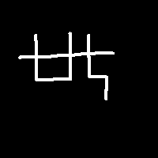
02 프로그램 동작 과정
모델 구조
- 전체 모델
Fully connected Layer
(완전 연결 계층)
Dropout
Binary Classification
(이진 분류)
OU
T
P
U
T
L
A
Y
E
R
1계층
2계층
3계층
4계층
5계층
6계층
원본
C
O
N
V
RELU
MAXPOOL
C
O
N
V
RELU
MAXPOOL
C
O
N
V
RELU
MAXPOOL
C
O
N
V
RELU
MAXPOOL
C
O
N
V
RELU
MAXPOOL
C
O
N
V
RELU
MAXPOOL
확 률
0~1
200 , 200 , 1(Greyscale)
200, 200, 1
100, 100, 32
50, 50, 64
25, 25, 96
13, 13, 96
7 , 7 , 128
X, Y, Z
X, Y : Feature Map
Z : Feature Amount(Quantity)
4 , 4 , 128
Sigmoid Function

Slide 8



02 프로그램 동작 과정
모델 구조
- CNN 1계층
200
200
1
1
2
3
 |  |  |  |  | 111
 |  |  |  |  | 111
 |  |  |  |  | 111
 |  |  |  |  | 111
 |  |  |  |  | 111
1
0
1
2
 |  |  |  |  | 111
3
0
1
2 | 0 | 1
0 | 1 | 2
1 | 0 | 2
FN
200
200
1
1
200
1
편향
CNN with 3 x 3 filters
and stride 1
입력 데이터 (200,200,1)
32
출력 데이터
(200,200,32)

Slide 9
02 프로그램 동작 과정
모델 구조
- 맥스 풀링 계층
200
2
 |  |  |  |  | 111
 |  |  |  |  | 111
 |  |  |  |  | 111
 |  |  |  |  | 111
2
 |  |  |  |  | 111
1 | 1
5 | 6
2 | 4
7 | 8
6 | 6
3 | 4
100
OH
200
3 | 2
1 | 2
1 | 0
3 | 4
Max pool with 2 x 2 filters
and stride 2
32
100
특징맵(feature map)
특징맵(feature map)
(100,100,32)
(200,200,32)

Slide 10






02 프로그램 동작 과정
데이터 셋
- 학습 데이터셋 구성
Other
종류별로 20개씩 총 200개
Train
원본
픽셀 이동시킨 이미지 총 180개

Slide 11
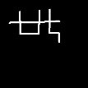


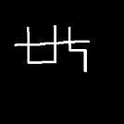



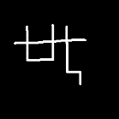








02 프로그램 동작 과정
데이터 셋
- 제작 기준
비 율
픽셀 이동
글자의 각도
간 격
평 행
초성, 중성, 종성의 크기 변화가
테스트시 예측확률에 큰 영향을 줌
조금의 픽셀이동에도 예측 확률이 크게 달라짐
직선에서 휘어지거나 각도의 변함에 따라 예측 확률이 달라짐
초성, 중성, 종성 간의 간격도 예측확률에 영향을 줌
초성, 중성, 종성의 직선
평행 여부

Slide 12
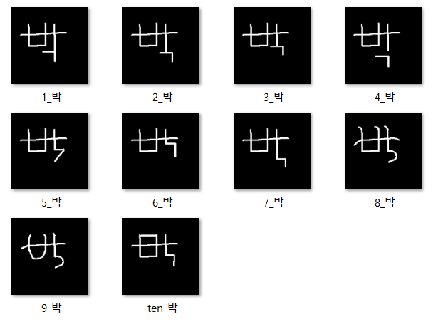
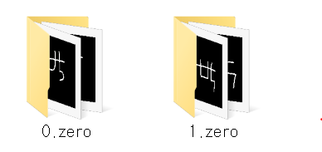

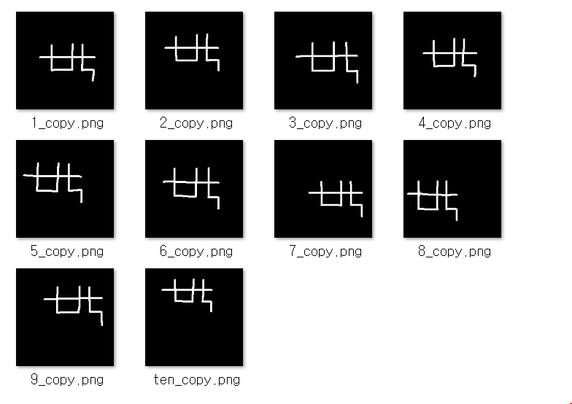
02 프로그램 동작 과정
데이터 셋
- 테스트 데이터셋 구성
변형 이미지셋
기준 : 원본에서 획을 추가하거나 이동
(0라벨에 가까움)
test 폴더
유사 이미지셋
기준 : 원본을 똑같이 따라 씀
(1라벨에 가까움)

Slide 13



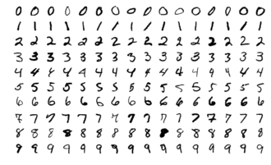

02 프로그램 동작 과정
모델 구조
- 사용 라이브러리
아나콘다 가상환경
텐서플로
PyCharm
MINST
Matplotlib

Slide 14
03
프로그램
구현 결과

Slide 15
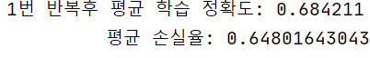
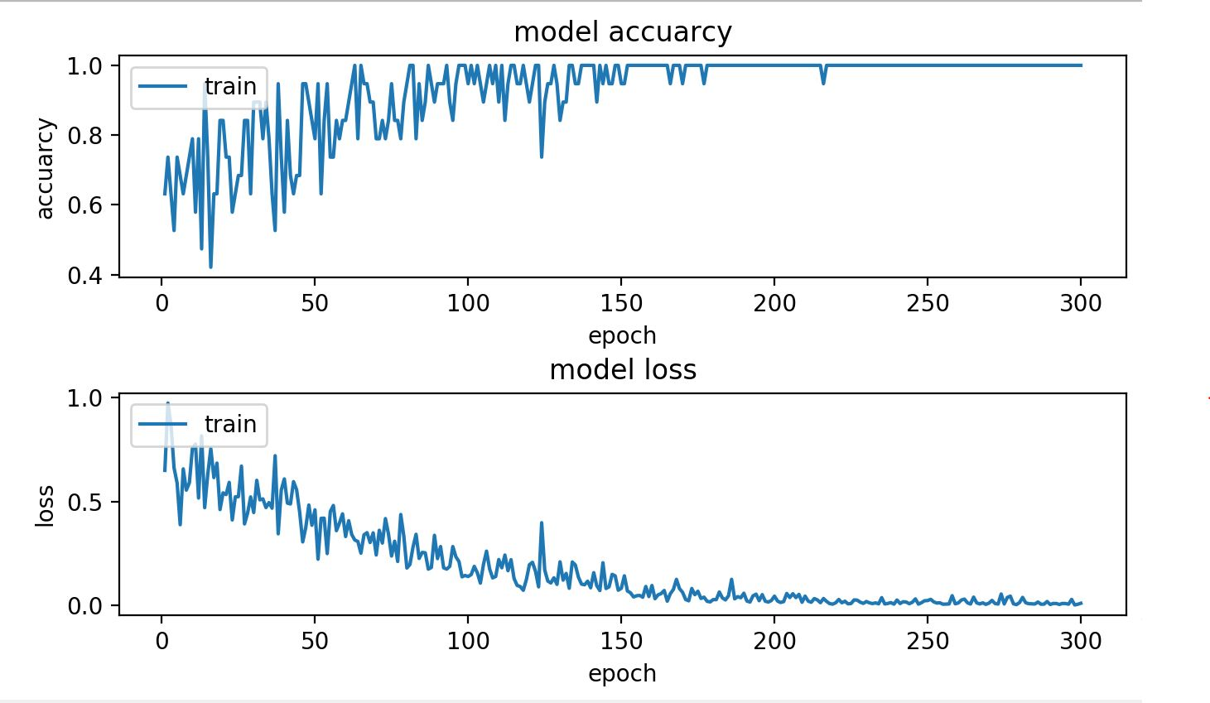

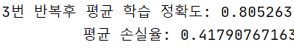
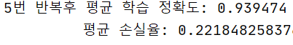


03 프로그램 구현 결과
모델 학습 및 테스트 결과
- 학습 정확도와 손실율 분석
학습 정확도가 서서히 증가한다
·
·
(생략)
·
·
학습 손실율이
점차 0에 가까워진다
·
(생략)
·
·
·
(생략)

Slide 16
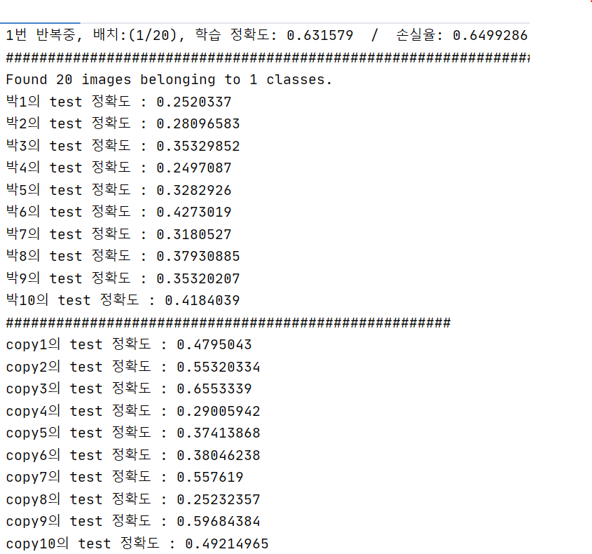
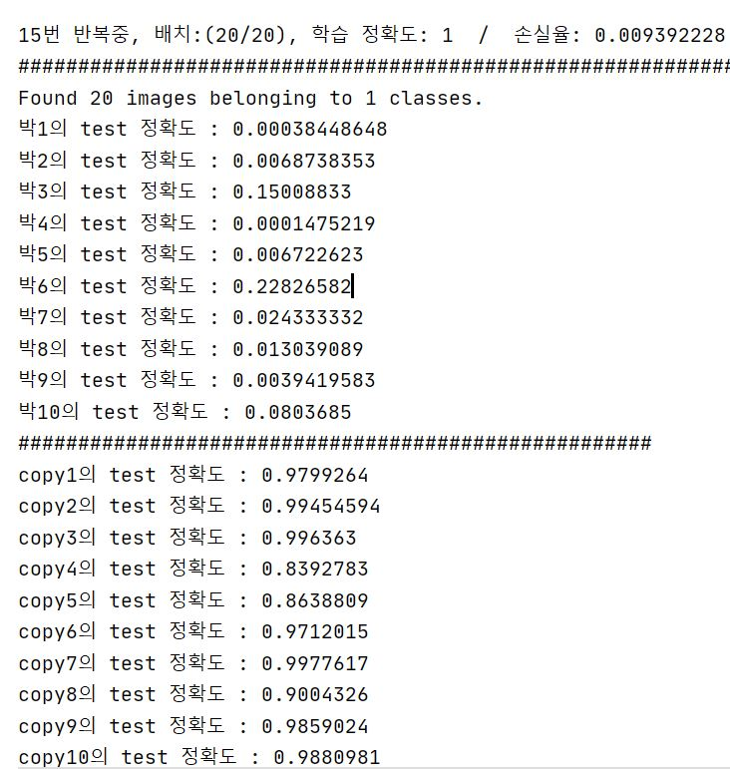
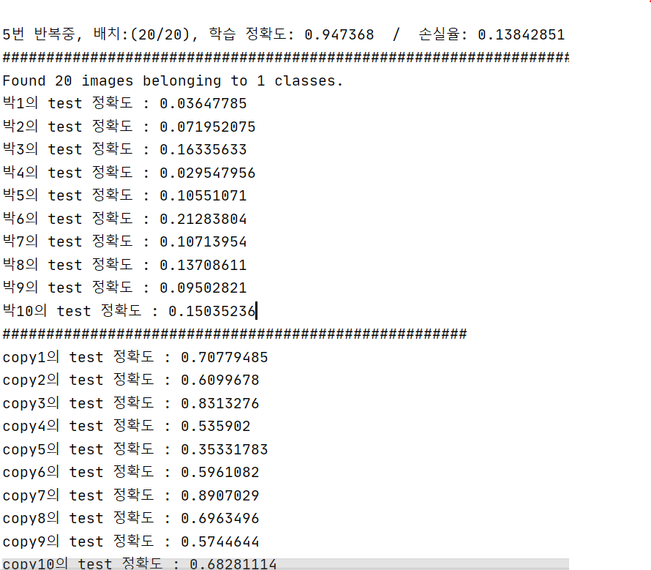
03 프로그램 구현 결과
모델 학습 및 테스트 결과
- 테스트 결과 분석
·
·
·
·
·
·
(생략)
(생략)

Slide 17
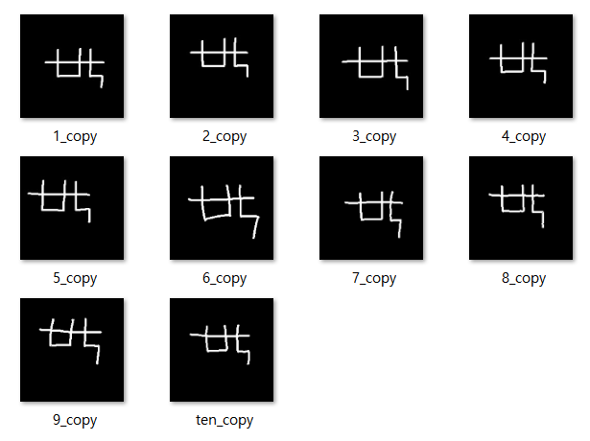
03 프로그램 구현 결과
모델 학습 및 테스트 결과
- 테스트 결과 분석

Slide 18
[
]
Q&A

Slide 19

감사합니다

